Slide 1
ТЕХНОЛОГИИ, формы методы обучения и воспитания ребенка в соответствии с ФГОС
Подготовила: Кузьмина Ю.В.

Slide 2
Понятие и структура педагогической науки
«Технология» происходит от греческих techne - искусство, мастерство и logos - наука, закон. Дословно технология – это наука о мастерстве.
«….универсальное искусство учить всех всему, учить с верным успехом, быстро, основательно, приводя учащихся к добрым нравам и глубокому благочестию».
Я.А. Каменский

Slide 3
структура педагогической технологии
концептуальная основа
(научная база технологии, те психолого-педагогические идеи, которые заложены в ее фундамент)
содержательная часть
(цели и содержание обучения и воспитания)
процессуальная часть
(формы, методы, средства, условия организации учебно-воспитательного процесса, результаты)

Slide 4
К современным образовательным технологиям относят:
Развивающие технологии;
Проблемное обучение;
Игровая технология;
Здоровьесберегающие технологии;
Информационно-коммуникативные технологии;
Технология деятельностного метода «Ситуация»;
ТРИЗ

Slide 5
Использование адекватных возрасту форм работы с детьми
игра;
наблюдение;
беседа, разговор;
решение проблемных ситуаций;
экспериментирование;
чтение;
коллекционирование
и др.

Slide 6
Организованная образовательная деятельность
ЭТО- организация совместной деятельности
педагога с детьми!!!
с одним ребенком;
с подгруппой детей;
с целой группой детей.
Выбор количества детей зависит от:
возрастных и индивидуальных особенностей детей;
вида деятельности (игровая, познавательно - исследовательская, двигательная, продуктивная)
их интереса к данному занятию;
сложности материала;
Но необходимо помнить, что каждый ребенок должен получить одинаковые стартовые возможности для обучения в школе.

Slide 7
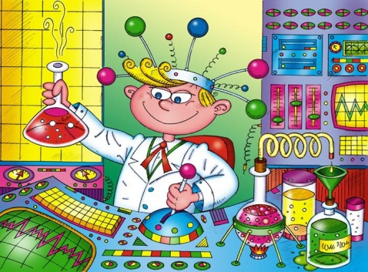
Организованная образовательная деятельность
Непосредственно образовательная деятельность реализуется через организацию различных видов детской деятельности или их интеграцию с использованием разнообразных форм и методов работы, выбор которых осуществляется педагогами самостоятельно в зависимости от контингента детей, уровня освоения общеобразовательной программы дошкольного образования и решения конкретных образовательных задач. Согласно теории Л.С. Выготского и его последователей, процессы воспитания и обучения не сами по себе непосредственно развивают ребенка, а лишь тогда, когда они имеют деятельностные формы и обладают соответствующим содержанием.

Slide 8
Формы проведения образовательной деятельности в режиме дня: Подвижные игры с правилами (в том числе народные), игровые упражнения, двигательные паузы, спортивные пробежки, соревнования и праздники, физкультурные минутки; Оздоровительные и закаливающие процедуры, здоровьесберегающие мероприятия, тематические беседы и рассказы, компьютерные презентации, творческие и исследовательские проекты, упражнения по освоению культурно-гигиенических навыков; Анализ проблемных ситуаций, игровые ситуации по формированию культуры безопасности, беседы, рассказы, практические упражнения, прогулки по экологической тропе; Игровые ситуации, игры с правилами (дидактические), творческие сюжетно-ролевые, театрализованные, конструктивные; Опыты и эксперименты, дежурства, труд (в рамках практико- ориетированных проектов), коллекционирование, моделирование, игры- драматизации, Беседы, речевые ситуации, составление рассказывание сказок, пересказы, отгадывание загадок, разучивание потешек, стихов, песенок, ситуативные разговоры; Слушание исполнение музыкальных произведений, музыкально-ритмические движения, музыкальные игры и импровизации, Вернисажи детского творчества, выставки изобразительного искусства, мастерские детского творчества и др.

Slide 9
Основные тезисы организации партнерской деятельности взрослого с детьми
включенность воспитателя в деятельность наравне с детьми;
добровольное присоединение дошкольников к деятельности (без психического и дисциплинарного принуждения);
свободное общение и перемещение детей во время деятельности (при соответствии организации рабочего пространства);
открытый временной конец деятельности (каждый работает в своем темпе).
Н.А.Короткова

Slide 10
Самостоятельная деятельность детей.
По санитарно-эпидемиологическим требованиям к содержанию и организации работы в дошкольных организациях на самостоятельную деятельность детей 3-7 лет (игры, подготовка к образовательной деятельности, личная гигиена) в режиме дня должно отводиться не менее 3-4 часов.

Slide 11
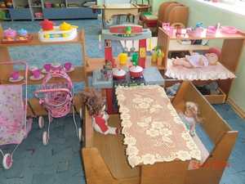
Развивающая предметно-пространственная среда
содержательно – насыщенной,
трансформируемой;
полифункциональной;
вариативной;
доступной;
безопасной.

Slide 12
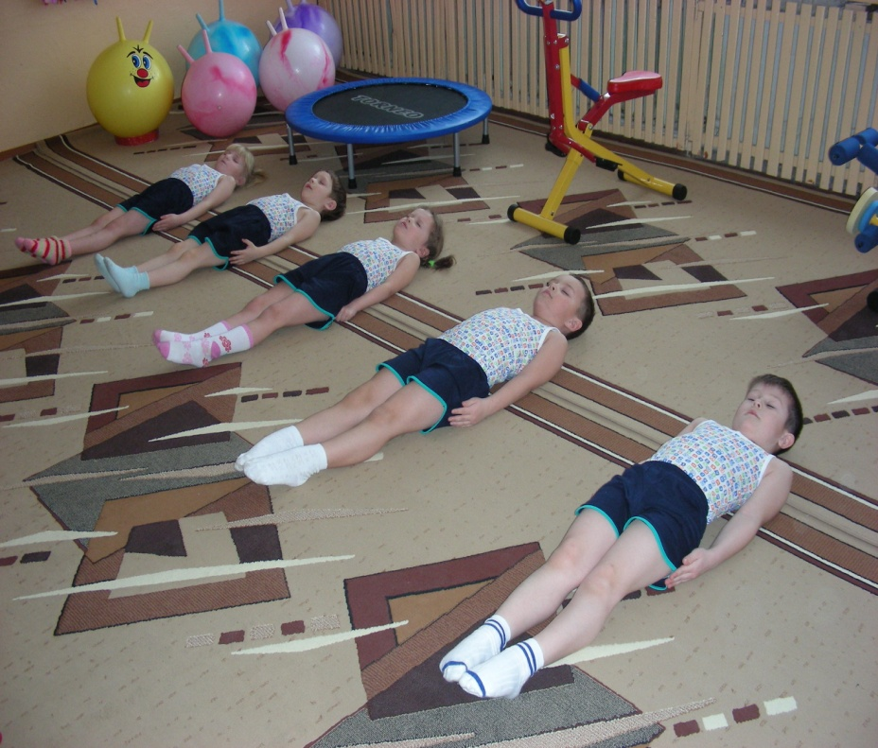
НОД реализуется через организацию двигательной деятельности
Подвижные дидактические игры,
Игровые упражнения;
Соревнования;
Игровые ситуации;
Досуг;
Ритмика;
Аэробика, детский фитнес;
Спортивные игры и упражнения;
Аттракционы;
Спортивные праздники;
Гимнастика;
Организация плавания

Slide 13
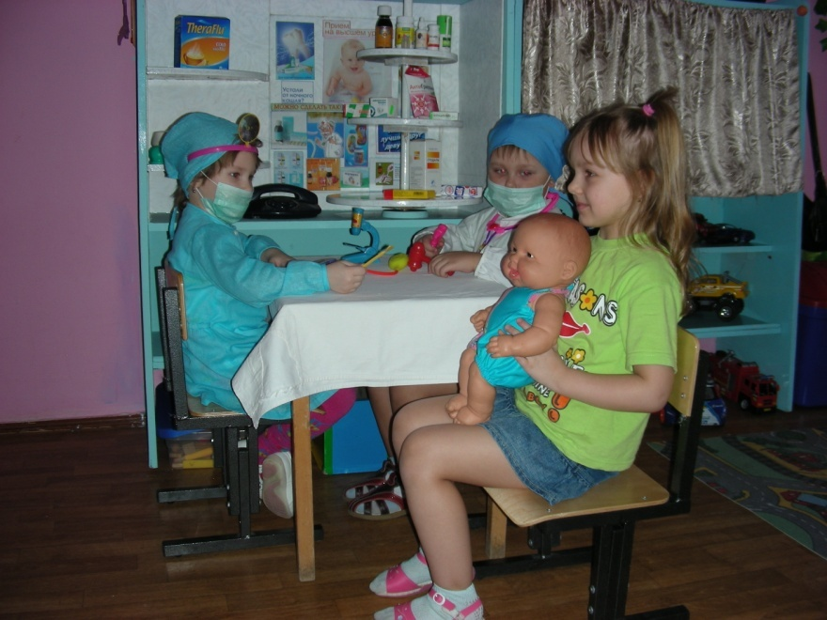
НОД реализуется через организацию игровой деятельности
Сюжетные игры;
Игры с правилами;
Создание игровой ситуации по режимным моментам, с использованием литературного произведения;
Игры с речевым сопровождением;
Пальчиковые игры;
Театрализованные игры.

Slide 14
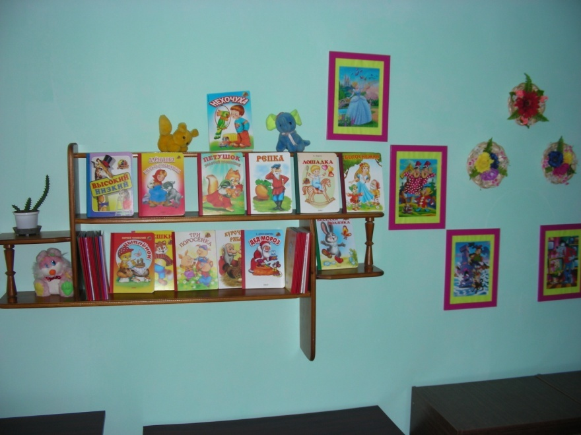
НОД реализуется через организацию продуктивной деятельности
Мастерская по изготовлению продуктов детского творчества;
Реализация проектов;
Создание творческой группы;
Детский дизайн;
Опытно-экспериментальная деятельность;
Выставки;
Мини-музеи.

Slide 15
НОД реализуется через организацию чтения художественной литературы
Чтение;
Обсуждение;
Заучивание, рассказывание;
Беседа;
Театрализованная деятельность;
Самостоятельная художественная речевая деятельность;
Викторина;
КВН;
Вопросы и ответы;
Презентация книжек;
Выставки в книжном уголке;
Литературные праздники, досуги

Slide 16
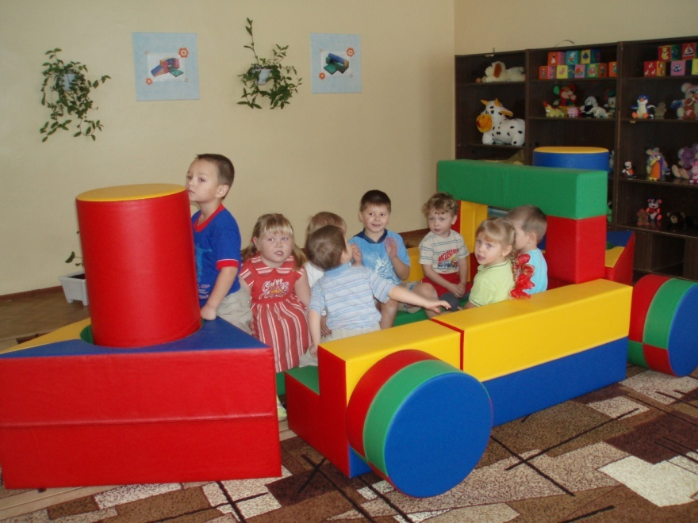
НОД реализуется через организацию познавательно-исследовательской деятельности
Наблюдение;
Экскурсия;
Решение проблемных ситуаций;
Экспериментирование;
Коллекционирование;
Моделирование;
Исследование;
Реализация проекта;
Игры (сюжетные, с правилами);
Интеллектуальные игры;
Мини-музеи;
Конструирование;
Увлечения.

Slide 17
НОД реализуется через организацию коммуникативной деятельности
Беседа, ситуативный разговор;
Речевая ситуация;
Составление и отгадывание загадок;
Игры (сюжетные, с правилами, театрализованные);
Игровые ситуации;
Этюды и постановки;
Логоритмика

Slide 18
НОД реализуется через организацию трудовой деятельности
Дежурство;
Поручения;
Задания;
Самообслуживание;
Совместные действия;
Экскурсия

Slide 19
Спасибо за внимание!

